Slide 1
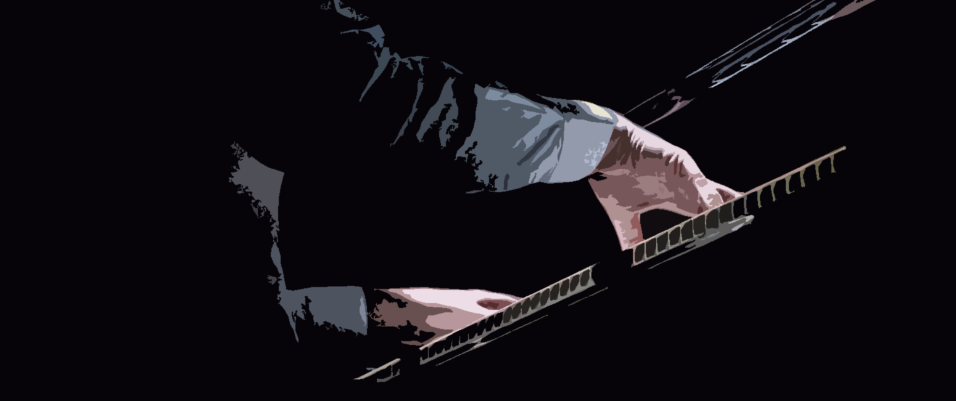


研究背景和现状
钢琴演奏需要纠错系统
钢琴演奏需要大量练习
老师不在场，学生只能自己判断对错
目前的纠错系统存在短板
采用专用硬件，便利性不好，升级困难
在PC上使用，对智能手机支持差

Slide 2
研究背景和现状
Android平台上的钢琴演奏纠错系统

Slide 3
整体框架及模块划分
麦克风输入
加窗、分帧
音高探测
音长检测
音高序列
MIDI
文件
MIDI文件处理
获取音符序列
获取音高序列
相似度比对
反馈结果

Slide 4
整体框架及模块划分
麦克风输入
音高探测模块
音长检测模块
比对模块
反馈模块
（人机交互模块）
MIDI
文件
MIDI处理模块

Slide 5

音高探测模块
PRAAT算法
PRAAT算法对颤音的跟踪相对不准确
PRAAT算法计算成本和延迟较高
FFT方法
FFT方法的低频分辨率相当差
FFT方法方法在智能手机上实现较为困难

Slide 6
音高探测模块
自相关函数(ACF）
ACF是时间窗及其移位窗的乘法之和
ACF在高相关性的时间滞后处显示出峰值
ACF可以探测信号的周期
$$r\left(l\right)=\sum_{n=0}^{N−1}{x\left(n\right)x\left(n−l\right)}$$

Slide 7
音高探测模块
基音频率
一般来说，基音频率是最突出的频率
基音周期是ACF峰值中的最大峰值所对应的延迟
基音频率则由基音周期的倒数给出
半音
半音可由基音频率计算得到
$$r\left(l\right)=\sum_{n=0}^{N−1}{x\left(n\right)x\left(n−l\right)}$$
$$l_{max}=arg\left(max\left(r\left(l\right)\right)\right),l>l_{min}$$
$$f_{0}=\frac{1}{l_{max}}$$
$$semitone=12×log_{2}\left(\frac{frequency}{440}\right)+69$$

Slide 8
音高探测模块
YIN算法
YIN算法基于自相关函数
YIN算法错误率比其他竞争算法要低
YIN算法延迟低，易于编程实现
TarsosDSP框架
该框架包含本系统使用的YIN算法
该框架基于Java，方便Android开发
Service (Android)
服务(Service)是在后台执行长时间运行操作而不提供用户界面的应用组件
本系统创建一项探测声音频率的服务。
该服务还提供音高单位转换的方法。

Slide 9
音长检测模块
音高序列切分
利用音高之间的变化对音高序列进行切分
得到每个音符的长度，即音长
音高
音高序列
切分
音长
时间
音高序列实际是由采样点排列而成的，本图将其画为连续的直线是为了让图更加清晰、简单。
本幻灯片之后也采用这种画法。

Slide 10
比对模块
模板序列 Y
欧式距离
速度快
无法扭曲对齐
音高
采样序列 X
1
|Y|
|X|
时间

Slide 11
比对模块
模板序列 Y
音高
动态时间
规整算法
速度慢
可以扭曲对齐
可以判断相似性
采样序列 X
1
|Y|
|X|
时间

Slide 12
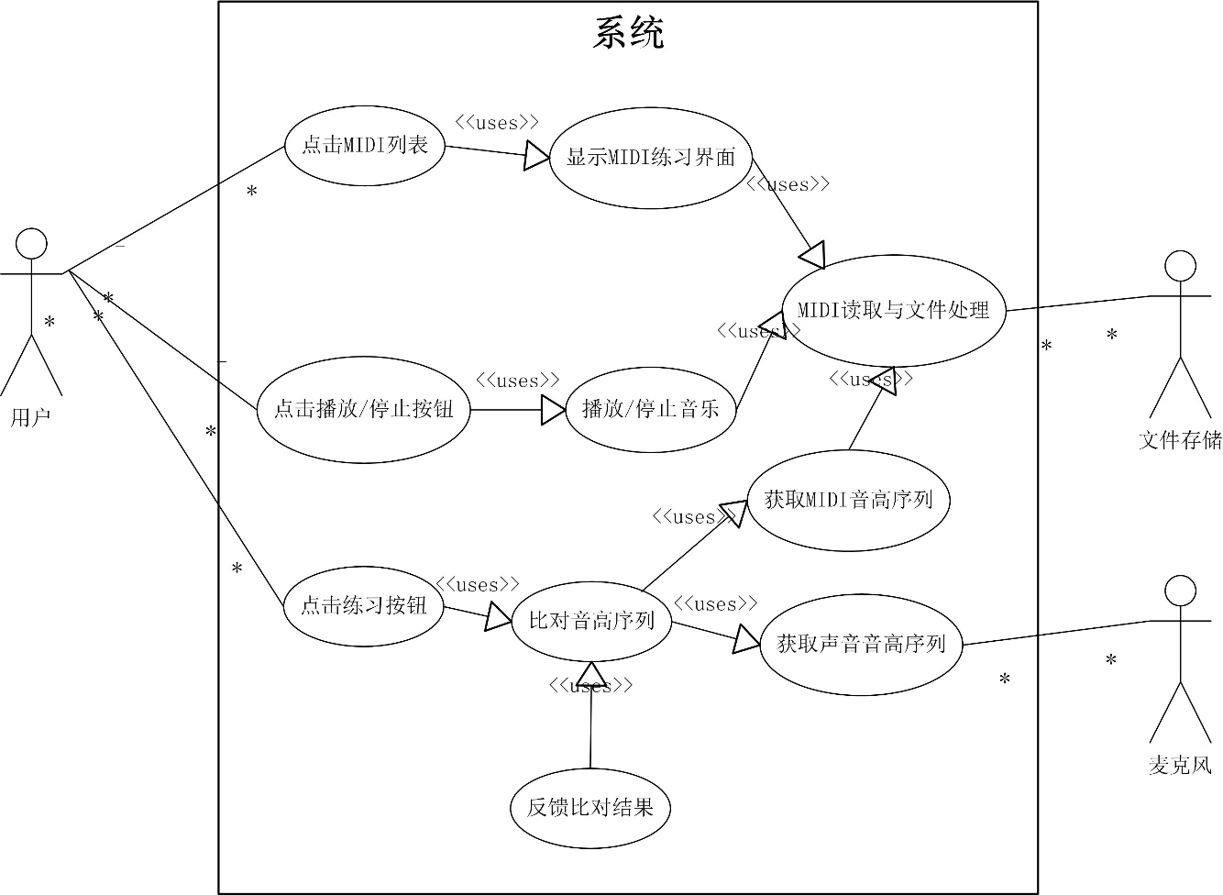
反馈模块

Slide 13
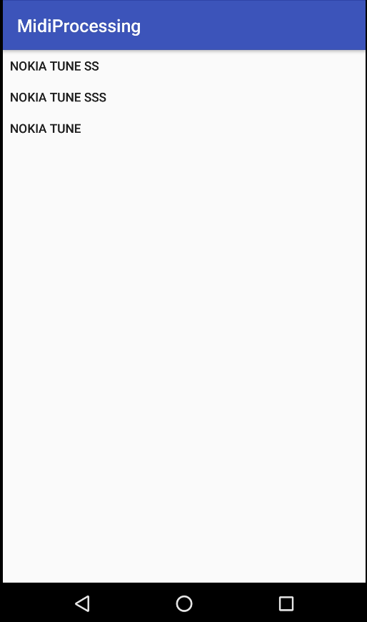
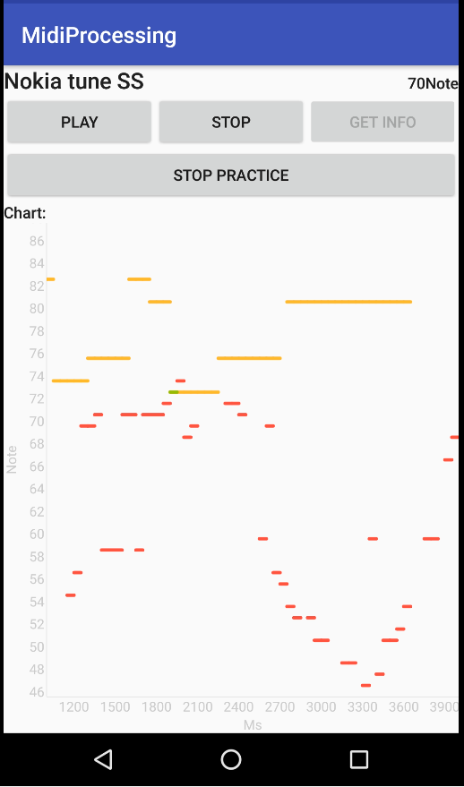
反馈模块
播放MIDI文件
获取MIDI文件信息
停止播放MIDI文件
开始/停止练习
选择一首乐曲
结果标注
MIDI文件列表界面
MIDI界面（或练习界面）

